Slide 1
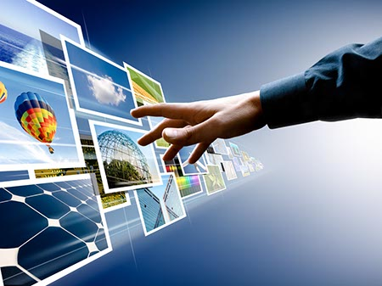
Multimediya texnologiyalari
7-mavzu

Slide 2
Reja:
Multimediya tizimlari, ularda fayllarni yaratish (tovush, matn, animatsiya)
Unigraphics dasturida multimediya fayllarini qayta ishlash. AdodeFlash dasturi texnik tizimdagi fayllarni dasturda taqdim etish va saytlarda, multimediya komplekslarida qo‘llash
MS VISIO dasturi yordamida multimediya fayllarini yaratish taxrirlash va qayta ishlash

Slide 3
Tovushlar va videoelementlar (video) bilan ishlash multimedia vositalari deb ataladigan maxsus texnik va uskunaviy qurilmalar bilan amalga oshiriladi. Bunday texnik vositalar bilan jihozlangan komputer multimedia - kompyuter deb ataladi.
Multimedia atamasining lug’aviy ma’nosi multimuhitni anglatadi. Ammo multimedia tushunchasining aniq ta’rifi mavjud emas. Odatda multimedia deganda turli shakldagi ma’lumotlarni qayta ishlovchi vositalar majmuasi tushuniladi.

Slide 4
Ayni vaqtda bu avvalo tovushlar, videoelementlarni qayta ishlovchi vositalardir. Shu bilan birga multiplikatsiya (animatsiya) va yuqori sifatli grafika hollarida ham multimedia haqida gapirish mumkin. Kelajakda multimedia vositalari ma’lumotning boshqa turlari, masalan, virtual voqelik bilan ishlash imkonini berishi ehtimoldan holi emas.
Multimedia printsiplarida qurilgan elektron ma’lumotnomalar (spravochnik), entsiklopediyalar, tarjimonlar va lug’atlar kishini hayratga soladi. Tarix, geografiya, tibbiyot (meditsina), sport va boshqa sohalar bo’yicha turli entsiklopediyalar bor.

Slide 5
Bu zamonaviy dastur mahsulotlarini yaratishdagi yangi texnologiyadir. Bu professional bo’lmagan foydalanuvchini muloqot tavsiyanomalari, chiroyli tasvirlar, sintezlangan tovushlar, musiqa tovushlari, dinamik grafika-ning turli samaralari kabi dastur ob’ektlarini dasturlashtirishdek murakkab ishdan ozod qiladi.

Slide 6
Multimediaga mansub texnik vositalar mos ma’lumotni, masalan, tovush va videoelementlarni, taqlidli, uzluksiz shakldan kompyuter tushunadigan raqamli shaklga o’tkazadi. Shu bilan birga saqlangan va qayta ishlangan mos ma’lumotni inson adekvat qabul qila olishi uchun multimedia qiziqtirayotgan raqamlardan zarur obrazlar, masalan tovush va videoelementlar yaratadi.

Slide 7
Multimedia - kompyuterlarning zaruriy elementi, tovushni qayta ishlovchi tovush platasidir. Tovush platasiga, tovush chiqarish vositasi, akustik tizimlar yoki yakka tinglagichlar, hamda audio ma’lumotlarni kiritish uchun xizmat qiladigan mikrofonlar ulanadi. Tovush platasiga shuningdek magnitofon, elektr musiqa qurollari kabi boshqa audiokomplektlar ham ulanishi mumkin.

Slide 8
Video bilan to’laqonli ishlash uchun videoma’lumotni kompyuterga mos shaklga va asliga qaytaruvchi moslama - videokarta zarur. Unga videoka-mera, videomagnitofon va televizor kabi moslamalar ulanishi mumkin. Ammo videoshakllarni kompyuterda qayta ishlash bilan odatda tor doiradagi mutaxassislar shug’ullanadi xolos. Aksariyat foydalanuvchilar uchun videoelementlarni monitorda ifodalay olish etarli bo’ladi. Bunday masalani hal etish uchun har qanday zamonaviy kompyuterda mavjud bo’lgan videoadapter va monitor etarlidir.

